Slide 1
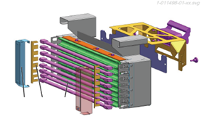
Economia de eletricidade de 20% a 45%
Ecoven S2
VALOR E VANTAGENS |  | DESCRIÇÃO
Economia de 20% a 45% de consumo elétrico Menos lâmpadas e potência instalada 11% inferior Aquecimento mais eficaz: zoneamento minucioso da superfície da preforma e estiramento otimizado sob o gargalo Manutenção facilitada: o módulo de aquecimento pode ser revisado na oficina enquanto a máquina funciona com um módulo suplente Cerâmicas autolimpantes por pirólise |  | Novo suporte de ajuste bloco/forno: montagem independente do escudo de resfriamento do gargalo para mais estabilidade Módulo Ecoven para resfriamento das lâmpadas: o Super Cobra é substituído por um ventilador dedicado para cada módulo Módulos de aquecimento: apenas 8 lâmpadas infravermelhas, lâmpadas mais eficientes, paredes de cerâmica e refletor na parte superior Refletor na parte superior do forno de cerâmica, altura ajustável para se adaptar a todos os tamanhos de preformas Conexões: armário pré-conectado, adicionado para fornecer eletricidade aos ventiladores Nova automatização e processo: armário elétrico principal modernizado (fornecimento de energia, novas funcionalidades e reajuste de todas as páginas do processo)
DESCRIÇÃO
Valor: Otimização de custos, Sustentabilidade
Equipamento: Sopradoras Séries2 menos PM & PH modelos
Código catálogo: 978

